Slide 1
ĐỒ HỌA MÁY TÍNH
Biên soạn: ThS. Nguyễn Thị Anh Thư

Slide 2
Bài 3: Nguyên lý cơ bản của chương trình game
Giới thiệu
Vòng lặp trò chơi
Tinh chỉnh vòng lặp
Bài tập

Slide 3
1. Giới thiệu
Vòng lặp trò chơi
Cập nhật trạng thái
Dựng hình
Tài nguyên CPU và GPU

Slide 4
Bài 3: Nguyên lý cơ bản của chương trình game
Giới thiệu
Vòng lặp trò chơi
Tinh chỉnh vòng lặp
Bài tập

Slide 5
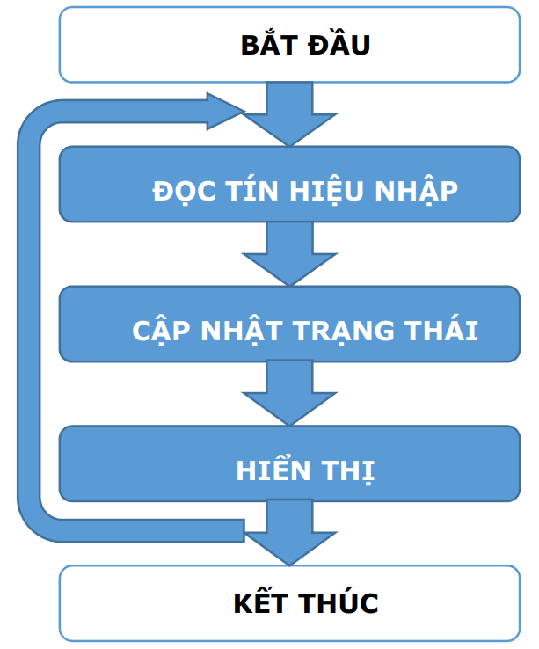
2. Vòng lặp trò chơi
Đặc tính quan trọng nhất của mọi chương trình trò chơi.
  Đọc tín hiệu nhập: đọc các tín hiệu mà người chơi tương tác với trò chơi (bàn phím, chuột, …)
  Cập nhật trạng thái: cập nhật lại sự thay đổi của thế giới trò chơi ở thời điểm hiện tại.
  Hiển thị: dùng các thuật toán, kỹ thuật đồ họa để hiển thị trạng thái hiện tại của thế giới trò chơi lên các thiết bị xuất (thiết bị hiển thị và âm thanh).

Slide 6
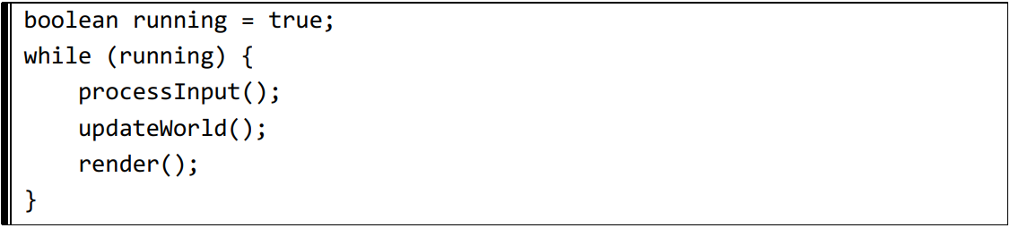
2. Vòng lặp trò chơi
Ý tưởng: Sử dụng vòng lặp while thực hiện các bước cần thiết cho đến khi gặp tín hiệu dừng của vòng lặp trò chơi.
  Chương trình sẽ chiếm toàn bộ tài nguyên CPU và GPU để cập nhật trạng thái và dựng hình.
  Sử dụng đơn vị FPS (frames per second) để mô tả số lần vòng lặp thay đổi trạng thái (số lượng khung hình) trong 1 giây.
  Trong lĩnh vực trò chơi, chúng ta thường dùng 25~60fps để tạo nên các chuyển động.

Slide 7
Bài 3: Nguyên lý cơ bản của chương trình game
Giới thiệu
Vòng lặp trò chơi
Tinh chỉnh vòng lặp
Bài tập

Slide 8
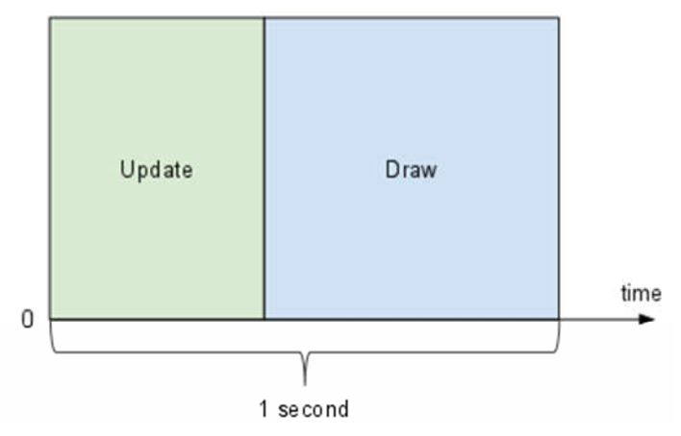
3. Tinh chỉnh vòng lặp
Sử dụng trọn vẹn 1 giây để thực hiện quá trình cập nhật và dựng hình.
Biểu đồ vòng lặp có tần suất 1 FPS

Slide 9
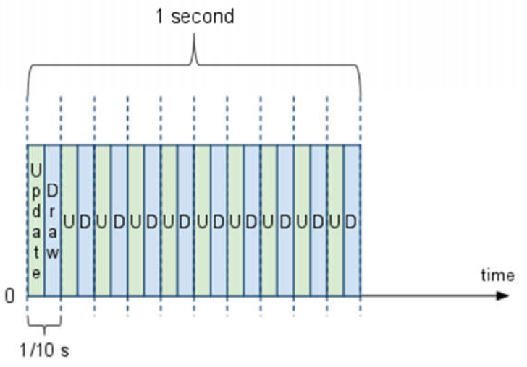
3. Tinh chỉnh vòng lặp
Biểu đồ vòng lặp có tần suất chính xác 10 FPS

Slide 10
3. Tinh chỉnh vòng lặp
Trong ngữ cảnh của biểu đồ trên, quá trình cập nhật và dựng hình trong 1 chu kỳ lặp sẽ thực hiện đúng 1/10 giây (điều kiện lý tưởng).
Thực tế, không thể kiểm soát thời gian thực tế của một chu kỳ lặp.
  Time_x (200 đối tượng) > Time_y (2 đối tượng)
Trên thực tế, mỗi chu kỳ lặp đều có thời gian thực hiện khác nhau tùy thuộc vào phần cứng xử lý.

Slide 11
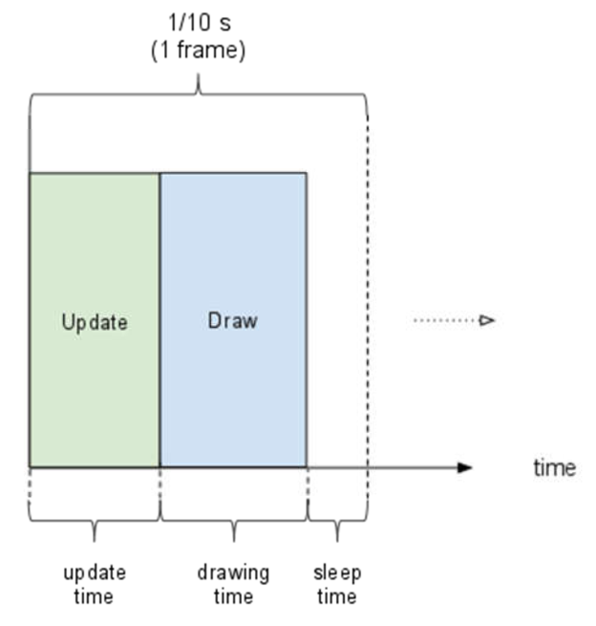
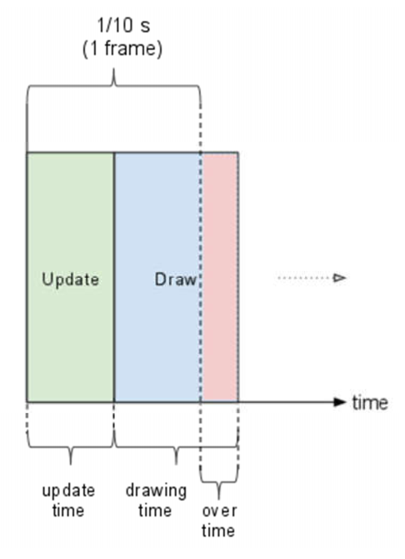
3. Tinh chỉnh vòng lặp
Hai trường hợp có thể diễn ra:
(1)
(2)

Slide 12
3. Tinh chỉnh vòng lặp
Trường hợp 1:
  Có thời gian nghỉ giữa 2 chu kỳ lặp tiếp theo (đảm bảo tần suất vòng lặp cố định).
  Tốc độ trò chơi đạt được trạng thái bất biến.
Trường hợp 2:
  Một chu kỳ lặp vượt quá thời gian mong muốn.
  Cần cập nhật trạng thái của tất cả đối tượng khi được yêu cầu (để vòng lặp đạt được tốc độ bất biến).

Slide 13
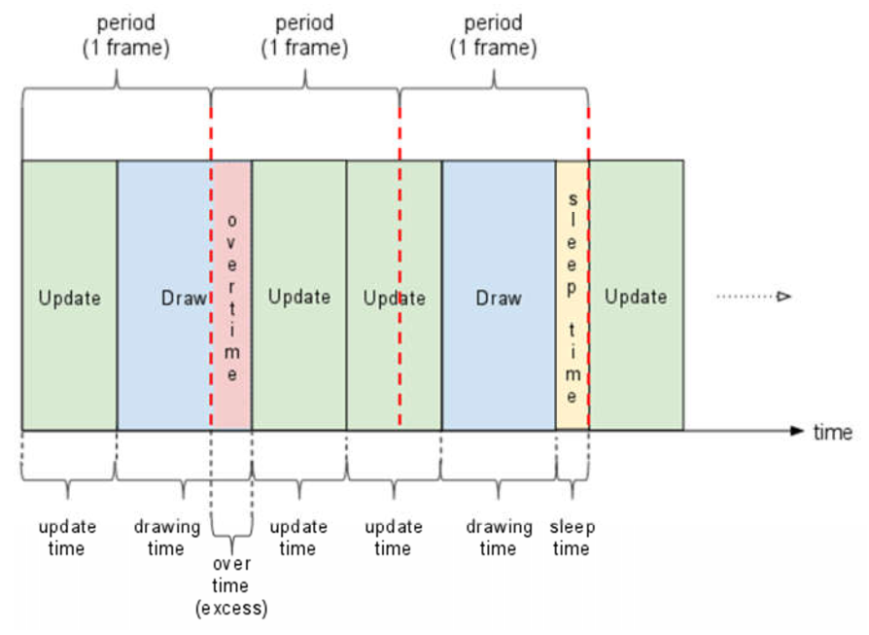
3. Tinh chỉnh vòng lặp
Bỏ qua một số bước dựng hình để đảm bảo tốc độ trò chơi không bị ảnh hưởng.
Lưu ý: Phải giới hạn số bước dựng hình có thể bỏ qua. Nếu bỏ quá nhiều bước dựng hình thì phần hiển thị của trò chơi sẽ không chính xác.

Slide 14
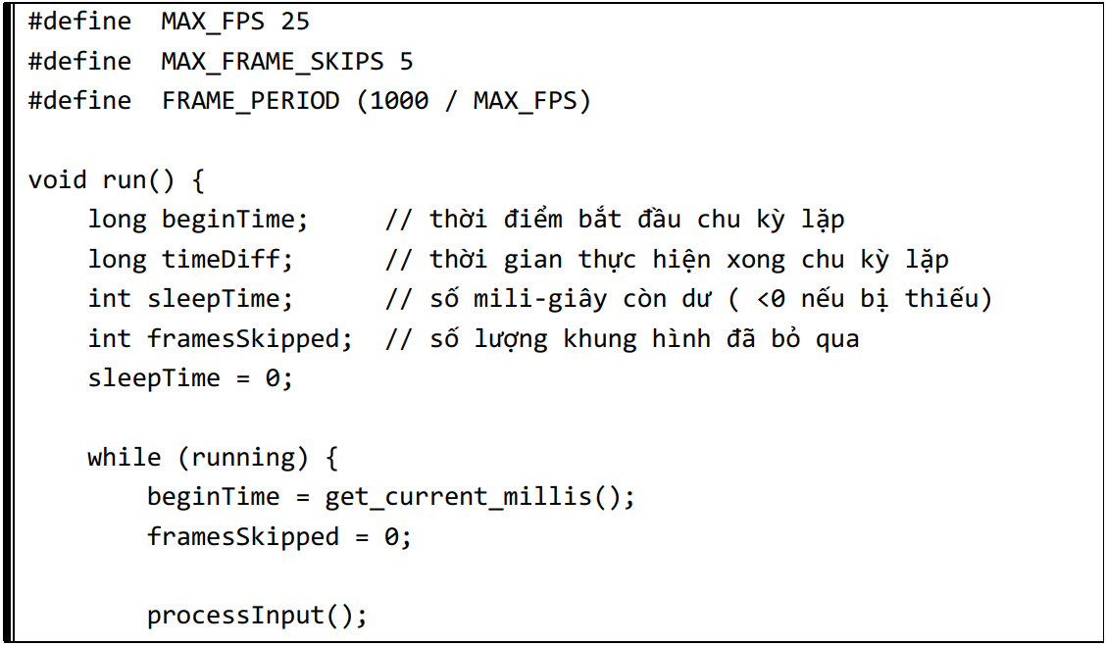
3. Tinh chỉnh vòng lặp

Slide 15
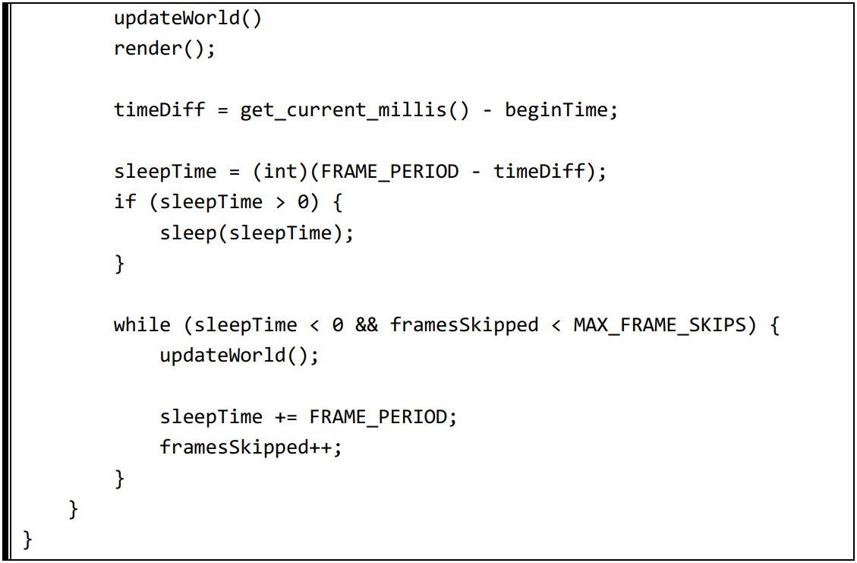
3. Tinh chỉnh vòng lặp

Slide 16
Bài 3: Nguyên lý cơ bản của chương trình game
Giới thiệu
Vòng lặp trò chơi
Tinh chỉnh vòng lặp
Bài tập

Slide 17
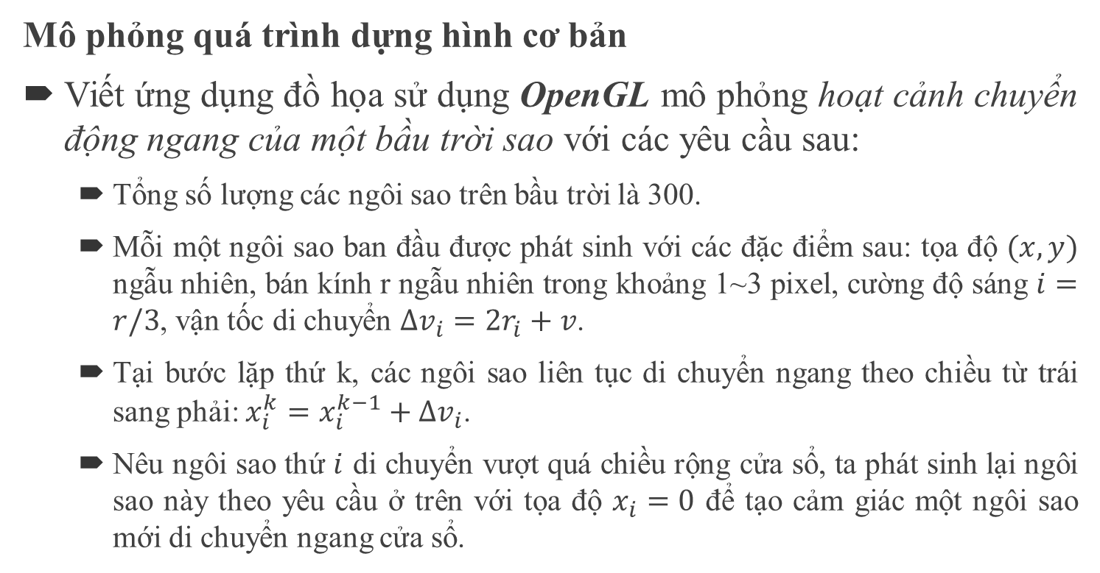
4. Bài tập
Mô phỏng quá trình dựng hình cơ bản
Viết ứng dụng đồ họa sử dụng OpenGL mô phỏng hoạt cảnh chuyển động ngang của một bầu trời sao với các yêu cầu sau:
  Tổng số lượng các ngôi sao trên bầu trời là 300.
  Mỗi một ngôi sao ban đầu được phát sinh với các đặc điểm sau: tọa độ $(x,y)$ ngẫu nhiên, bán kính r ngẫu nhiên trong khoảng 1~3 pixel, cường độ sáng $i=r/3$, vận tốc di chuyển $∆v_{i}=2r_{i}+v$.
  Tại bước lặp thứ k, các ngôi sao liên tục di chuyển ngang theo chiều từ trái sang phải: $x_{i}^{k}=x_{i}^{k−1}+∆v_{i}$.
  Nêu ngôi sao thứ $i$ di chuyển vượt quá chiều rộng cửa sổ, ta phát sinh lại ngôi sao này theo yêu cầu ở trên với tọa độ $x_{i}=0$ để tạo cảm giác một ngôi sao mới di chuyển ngang cửa sổ.

Slide 18
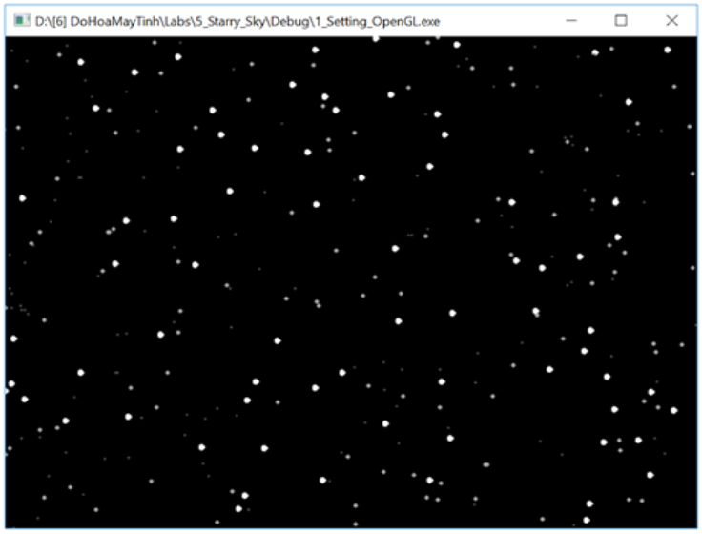
4. Bài tập
Mô phỏng quá trình dựng hình cơ bản

Slide 19

Questions?

